Slide 1
Семинар-практикум для родителей «Художественная гостинная»
в подготовительной группе
«Сторителлинг или как научить детей правильно рассказывать истории с использованием изобразительной деятельности»
Подготовила: Соларева Г. И
воспитатель 1 квалификационной категории
МБДОУ №55 «Хрусталик»
г. Керчь
2018 г.

Slide 2
Термин «сторителлинг»
означает «рассказывание историй, способ передачи информации и нахождение смыслов через рассказывание историй».
Сторителлинг – это повествование мифов, сказок, притч, былин. Сами рассказы могут быть как о выдуманных (книжных, сказочных, мультипликационных), так и о реальных героях.

Slide 3
Цели сторителлинга
захватить внимание детей с начала повествования и удерживать его в течение всей истории;
вызвать симпатию к герою;
донести основную мысль истории.

Slide 4
Заинтересовать каждого ребенка в происходящем действии
Научить воспринимать и перерабатывать внешнюю информацию
Обогатить
устную речь дошкольников
Метод сторителлинга позволяет:
Облегчить процесс запоминания сюжета
Не требует затрат
и может быть использован в любом месте и в любое время
Эффективен в процессе рассуждения, вызывает у детей большой интерес, развивает фантазию, логику.

Slide 5
Простой
Она должна быть похожа на сказки
или притчи
Конкретной Персонажи истории должны быть знакомы и понятны дошкольникам
Реалистичной.
Самая лучшая история
не понравится и не запомнится, если дети
в нее не поверят.
Какой должна быть история?
История должна
быть убедительной, правдивой, даже если
в ней будут фантастические и сказочные сюжеты
или животные
Эмоциональной
Отклик детей на событие создают особую атмосферу повествования.
Она должна затрагивать
важные для детей темы, способствовать решению значимых проблем.

Slide 6
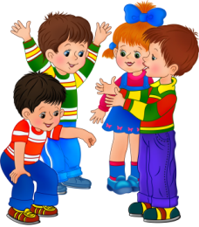
Составляющие части истории по методу сторителлинг
1
Вступление
2
Развитие события
3
Кульминация
4
Заключение

Slide 7
Тренинг «Назовите составляющие части сказки «Курочка ряба» по методу «сторителлинг»
Вступление
Развитие события
Кульминация

Slide 8
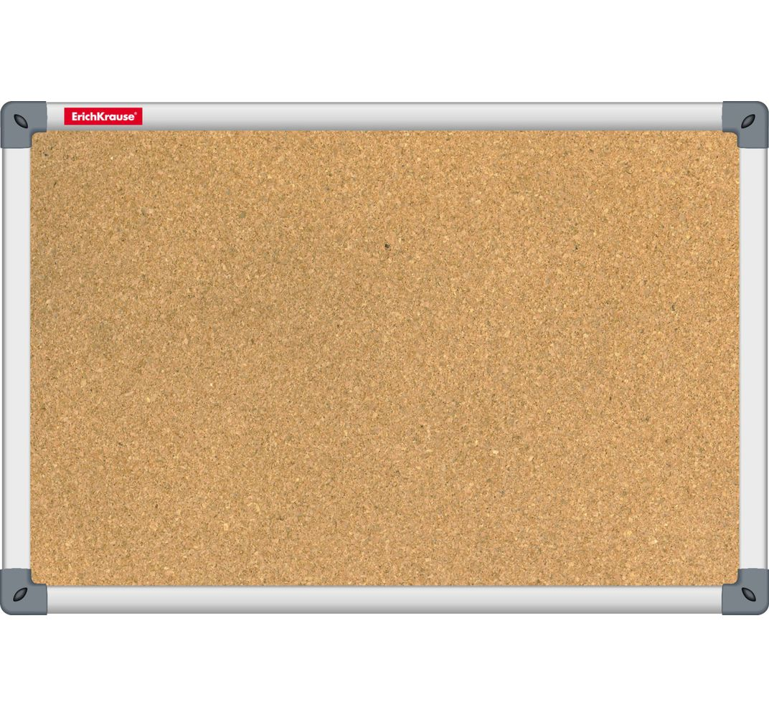
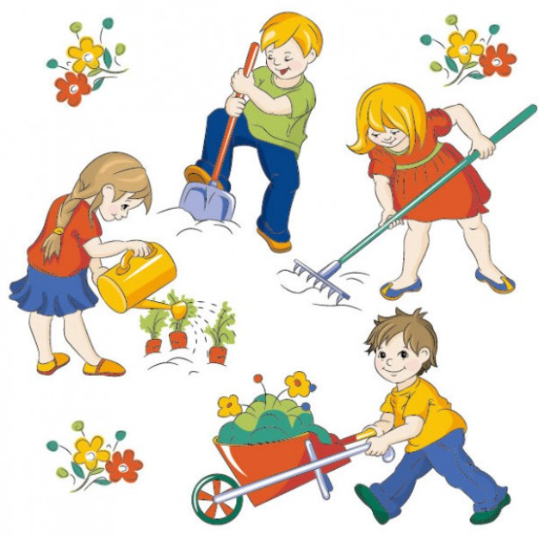
Конверт-доска (от англ. Сonvert – преобразовывать) – плоскостное изображение с помощью пластилина и ДВП на определенную тему. Она может использоваться в познавательных целях, в изобразительной деятельности.

Slide 9
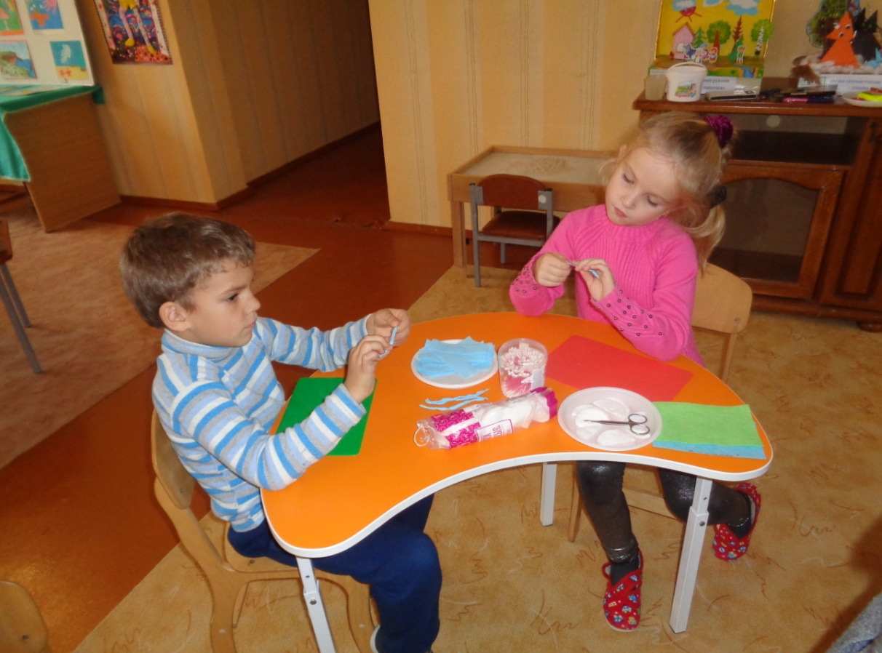
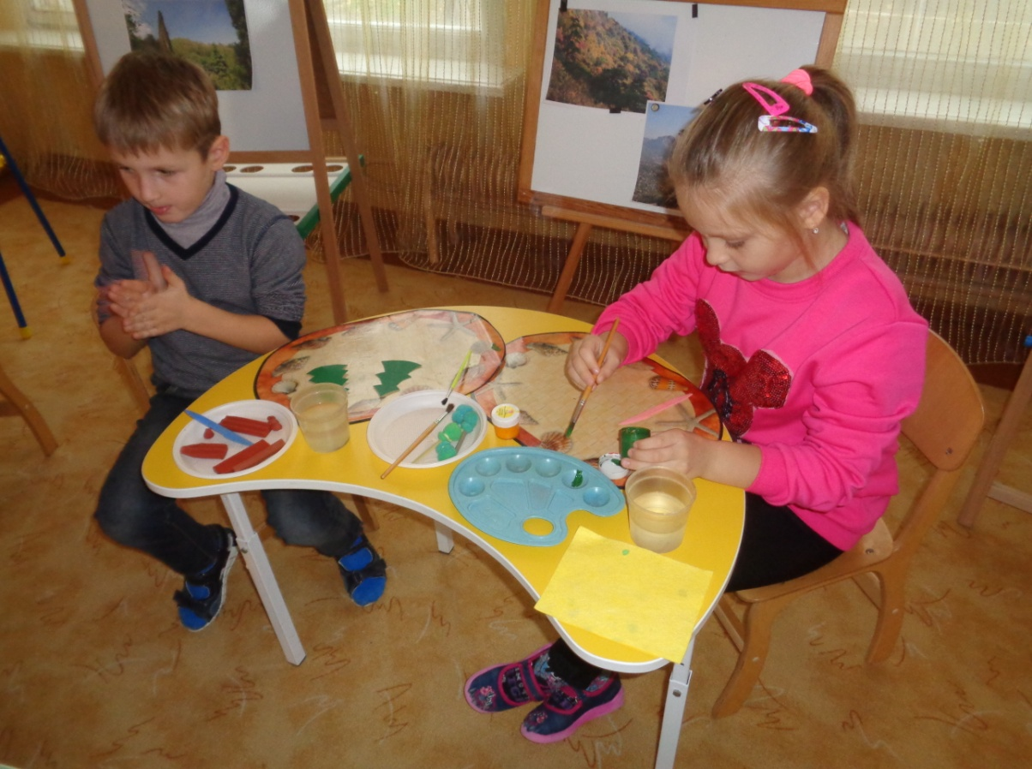
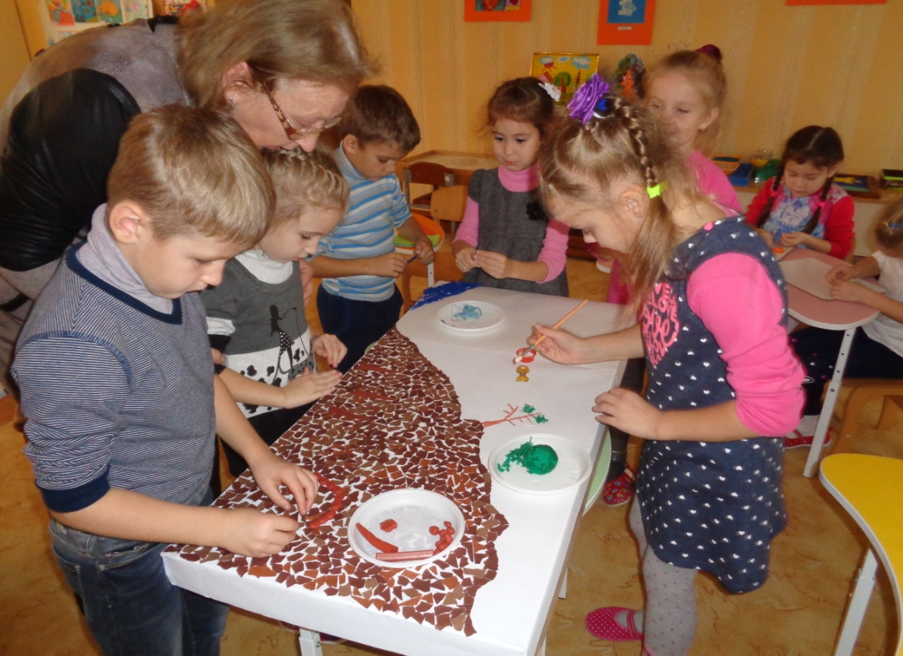
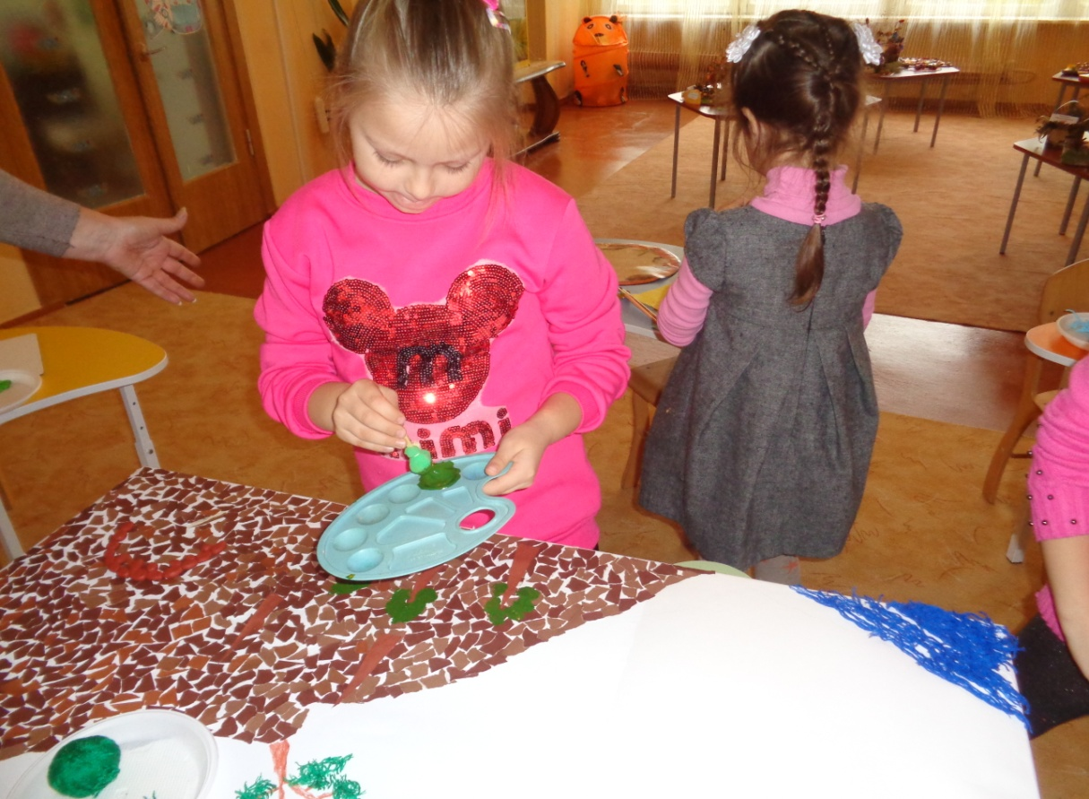
Творческий проект п о экологии и изобразительной деятельности
с использованием метода сторителлинг в подготовительной группе
«Создание картины на конверт – доске по рассказу
« Прогулка в горы Крыма»

Slide 10
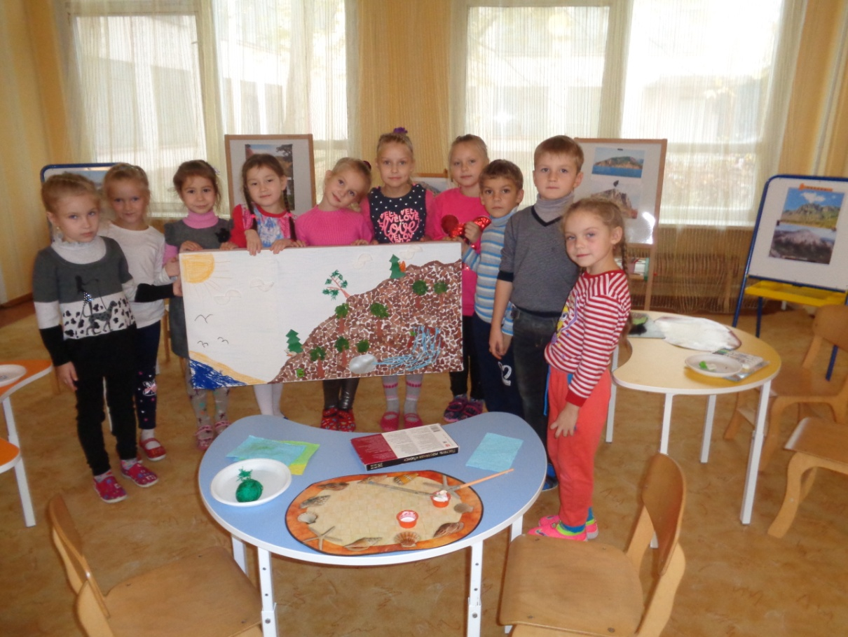
Творческая группа детей из группы «Почемучки»
и картина, созданная их руками

Slide 11
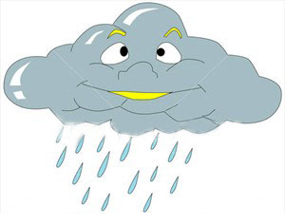
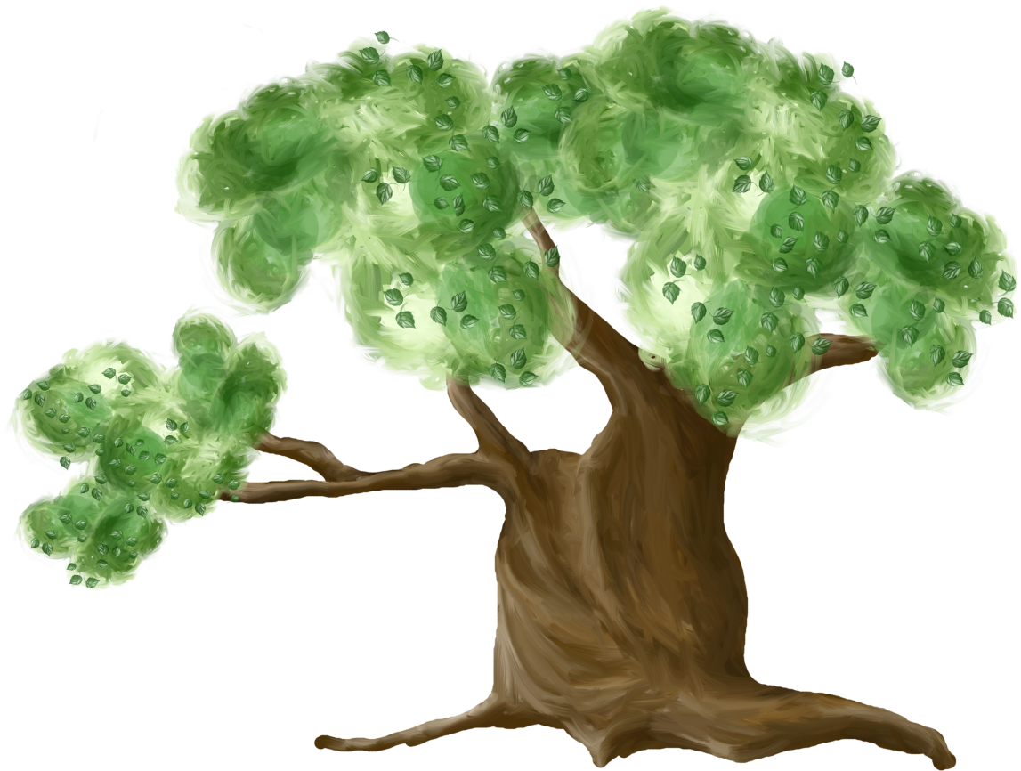
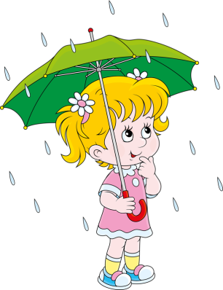
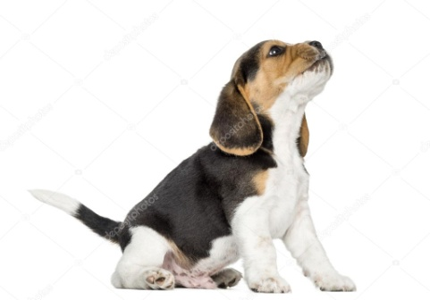
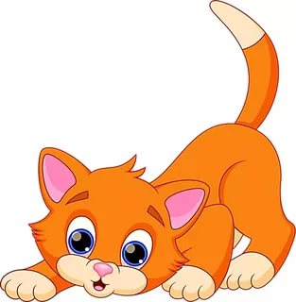
Составление интерактивного рассказа на конверт-доске

Slide 12
